Slide 1

需求变更管理
Requirements Change Management
团队：PRD2018-G12
组长：刘祺
组员：陈铭阳 赵唯皓 赵佳锋 蓝舒雯

Slide 2










需求管理工具
需求优先级
需求变更相关信息
内部评审
需求变更影响
团队建设
变更控制委员会
绩效评价
需求变更申请书
参考文献

Slide 3
需求管理工具

Slide 4


需求管理工具

Slide 5
需求管理工具
oKit（our Kits for IT Project Management，全称统御项目管理系统）是北京金统御科技有限责任公司自主研发的一款IT项目管理软件，适合于研发项目管理和组织项目化管理。

Slide 6

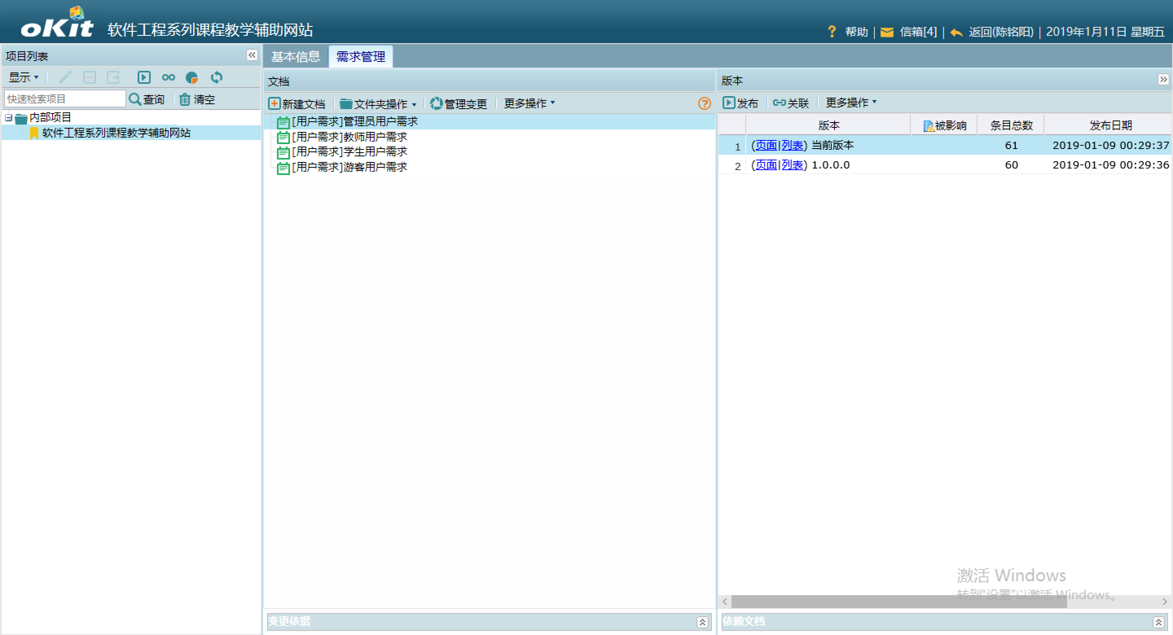
需求管理工具

Slide 7

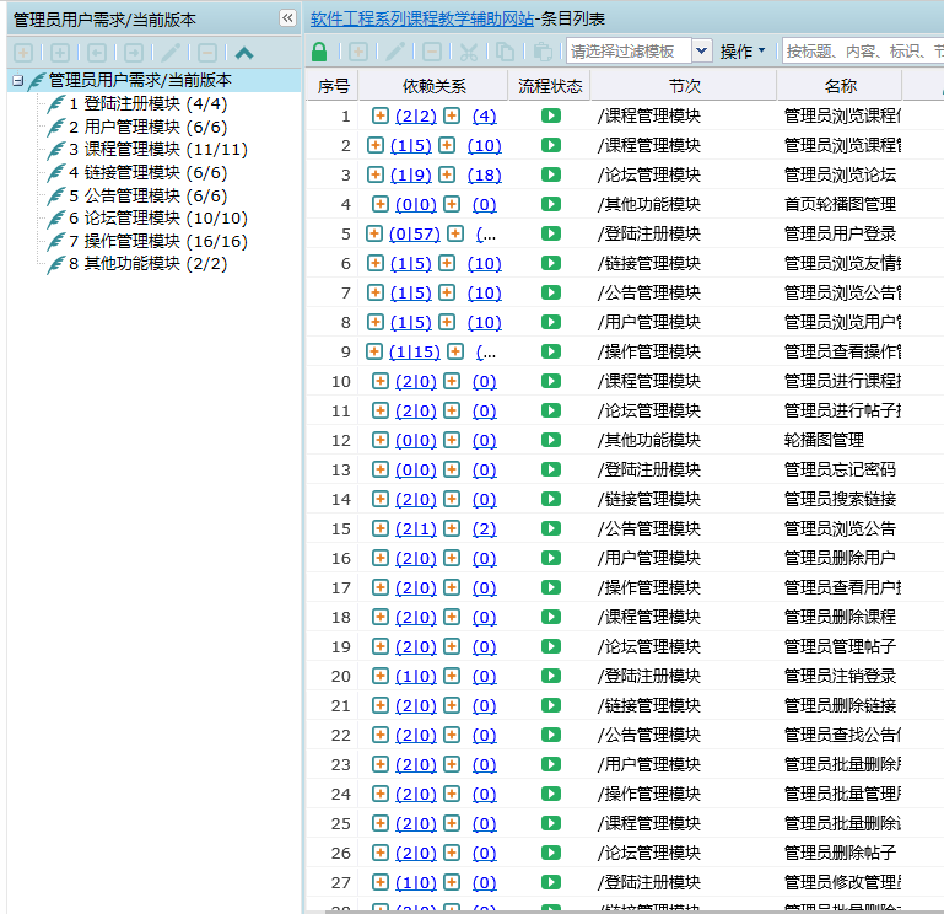
需求管理工具

Slide 8

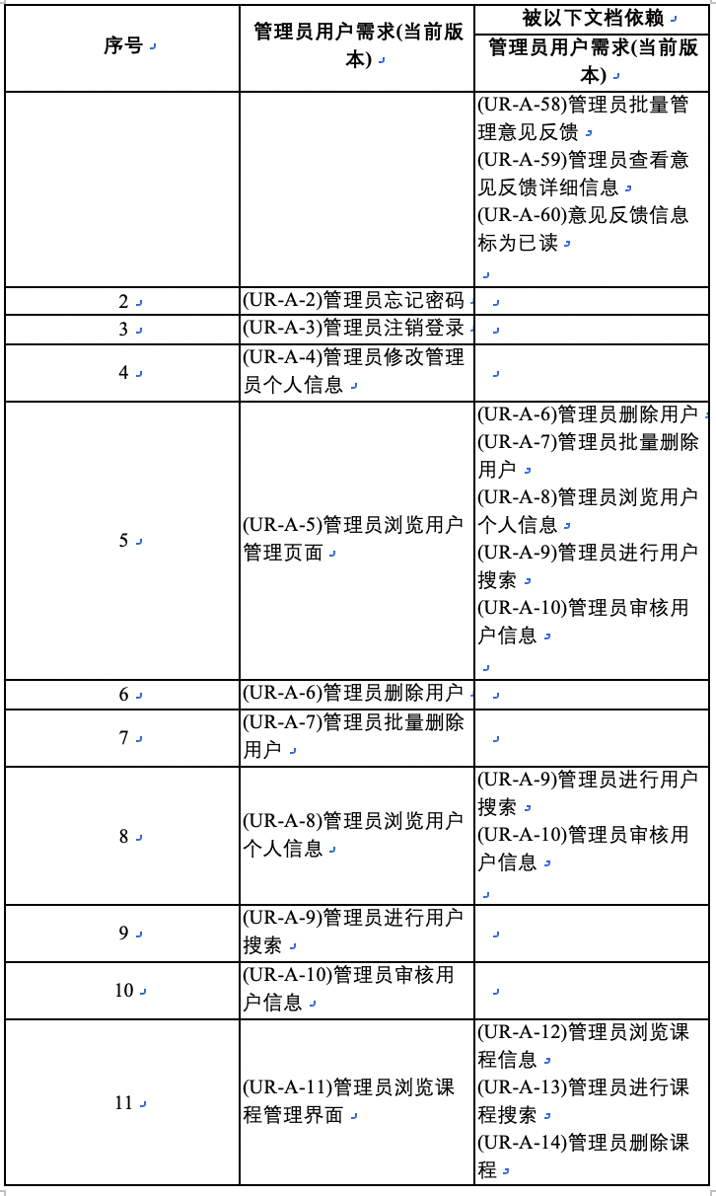
需求管理工具
需求跟踪矩阵

Slide 9

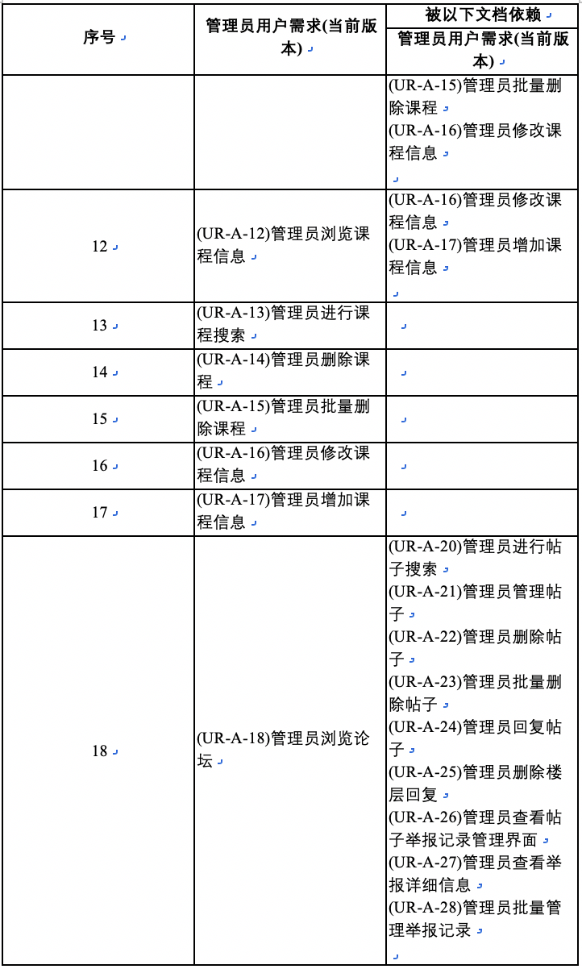
需求管理工具
需求跟踪矩阵

Slide 10
需求变更相关信息

Slide 11

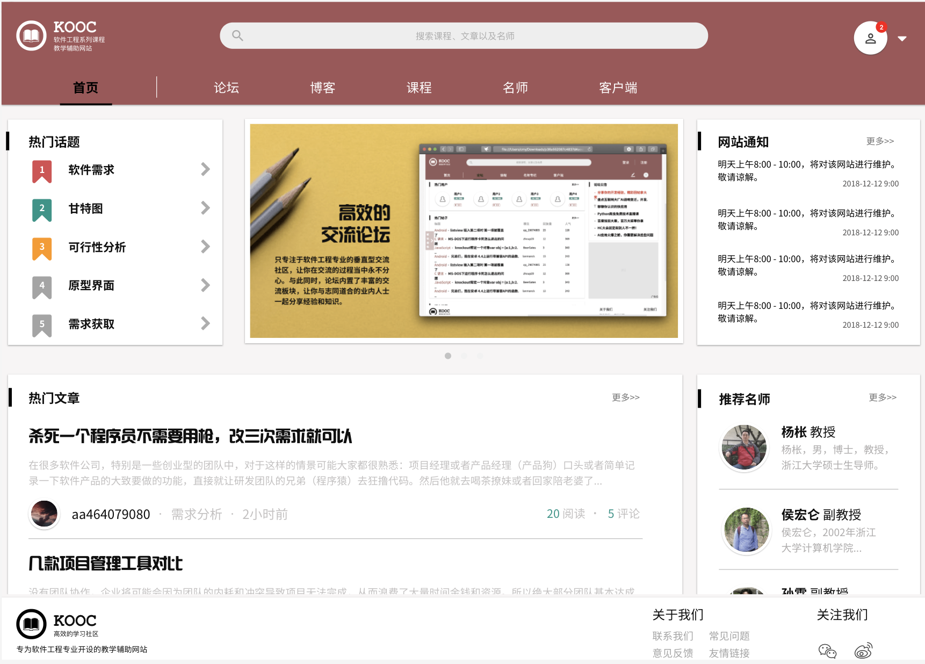
需求变更相关信息

Slide 12

需求变更相关信息
管理员可以管理网站首页的轮播图

Slide 13
需求变更影响

Slide 14
需求变更影响
变更类型 | 变更数量 | 变更数量
添加的条目数量 | 1 | 1.67%
修改的条目数量 | 0 | 0.00%
删除的条目数量 | 0 | 0.00%
合计 | 1 | 1.67%

Slide 15

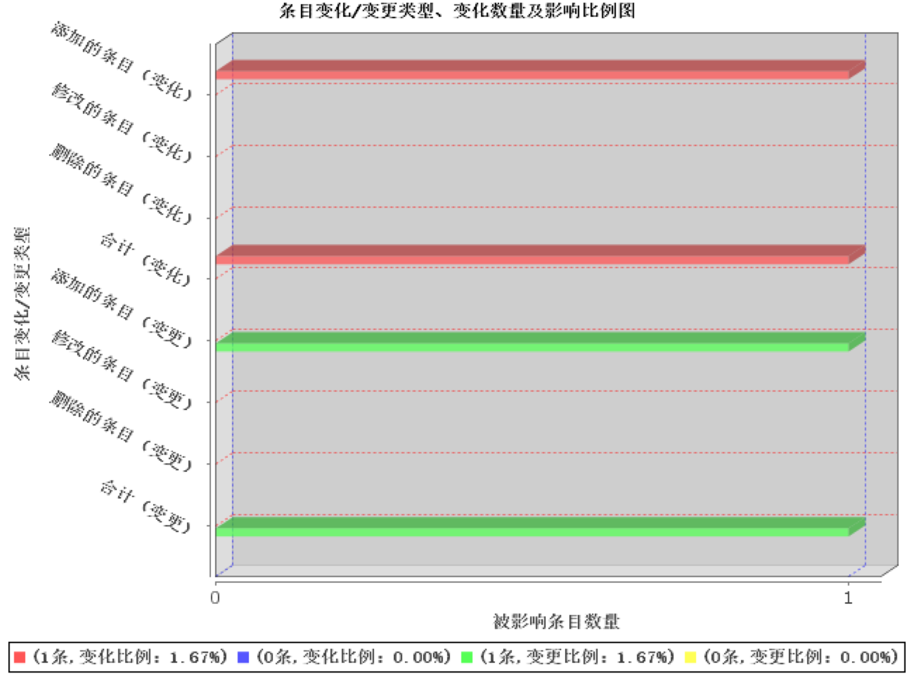
需求变更影响

Slide 16
需求变更影响
经济可行性
公式：变更总花费工时 * 时薪 = 金额
 | 变更总花费工时（小时） | 时薪（元/小时） | 金额（元）
预期 | 50 | 69.34 | 3467.00
实际 | 44 | 69.34 | 3050.96

Slide 17
需求变更影响
操作可行性
管理员可对首页的轮播图进行维护更改，使用户体验更加良好，实际可行。

Slide 18
需求变更影响
技术可行性
后台添加管理编辑网站首页动图的功能，可能涉及到 前端：H5代码的更改及JavaScript代码的更改；后台：增加管理员部分对轮播图进行数据读取和增删改操作；数据库：增加轮播图存储信息表。总体难度较小，审核测试难度小，切实可行。

Slide 19
需求变更影响
编号 | 任务 | 工作量/h
1 | 与用户代表预约访谈 | 0.5
2 | 与管理员用户代表沟通确认 | 0.5
3 | 修改需求用例文档 | 0.5
4 | 修改界面原型 | 0.5
5 | 修改测试用例 | 0.5
6 | 修改对话框图 | 0.5
7 | 修改活动图 | 0.5
8 | 修改软件需求规格说明书 | 1.3
9 | 维护需求变更控制文档 | 1.5
10 | 更新用户手册 | 0.5
11 | 更新需求跟踪矩阵 | 0.5
12 | 评审修改后的产品 | 0.5
13 | 根据评审结果返工 | 1
 |  | 总计：8.8

Slide 20
需求变更影响
以变更前确定下来的用例作为基线
变更对基线的影响并不大，基本不产生冲突

Slide 21

需求变更影响
原型界面
相关文档

Slide 22
需求变更影响
原型界面

Slide 23

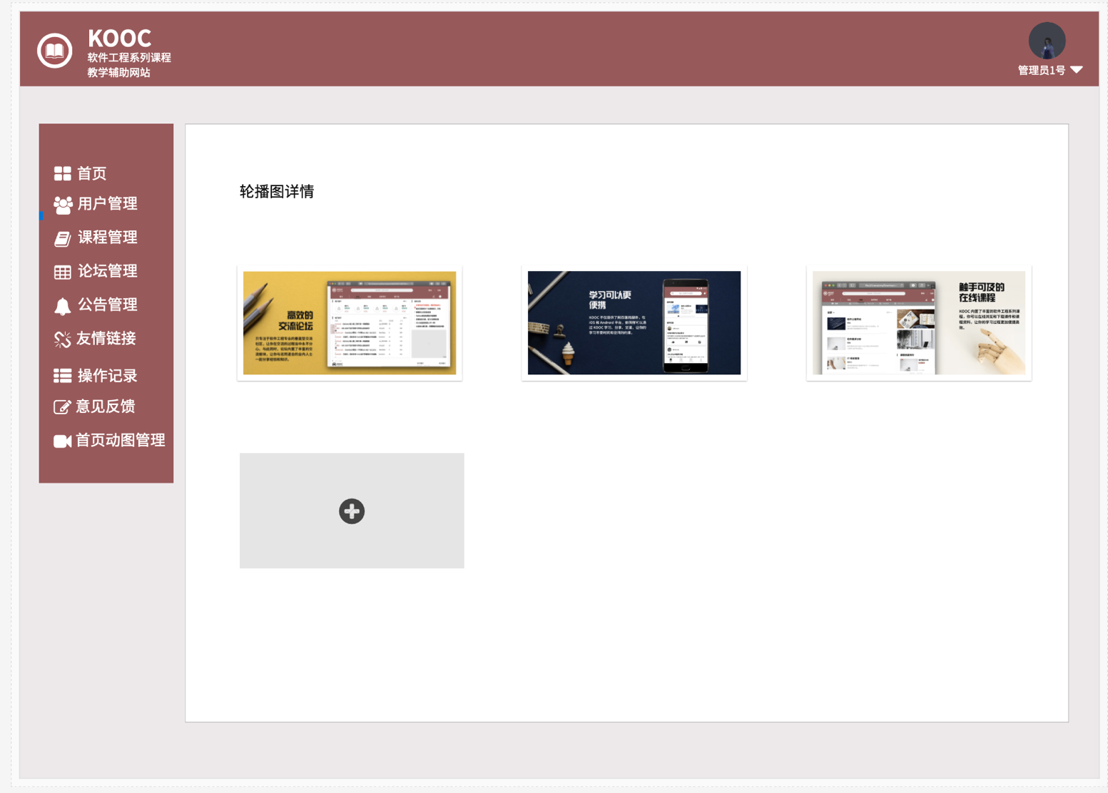
需求变更影响
轮播图管理主界面

Slide 24


需求变更影响
轮播图删除

Slide 25
需求变更影响
轮播图添加

Slide 26
需求变更影响
原型界面
相关文档

Slide 27
需求变更影响
相关文档

Slide 28
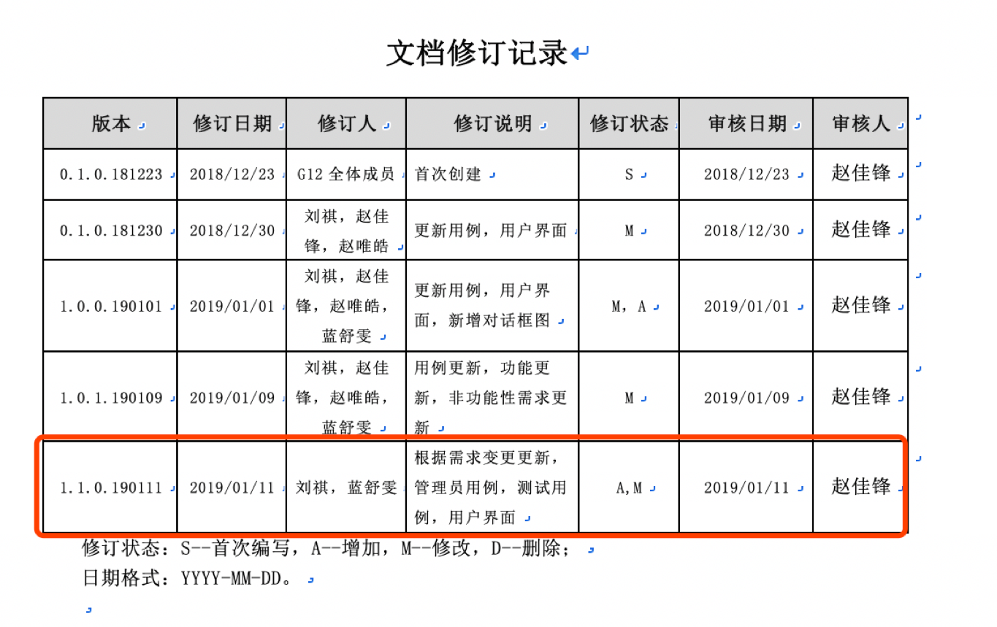
需求变更影响
SRS 修订记录

Slide 29
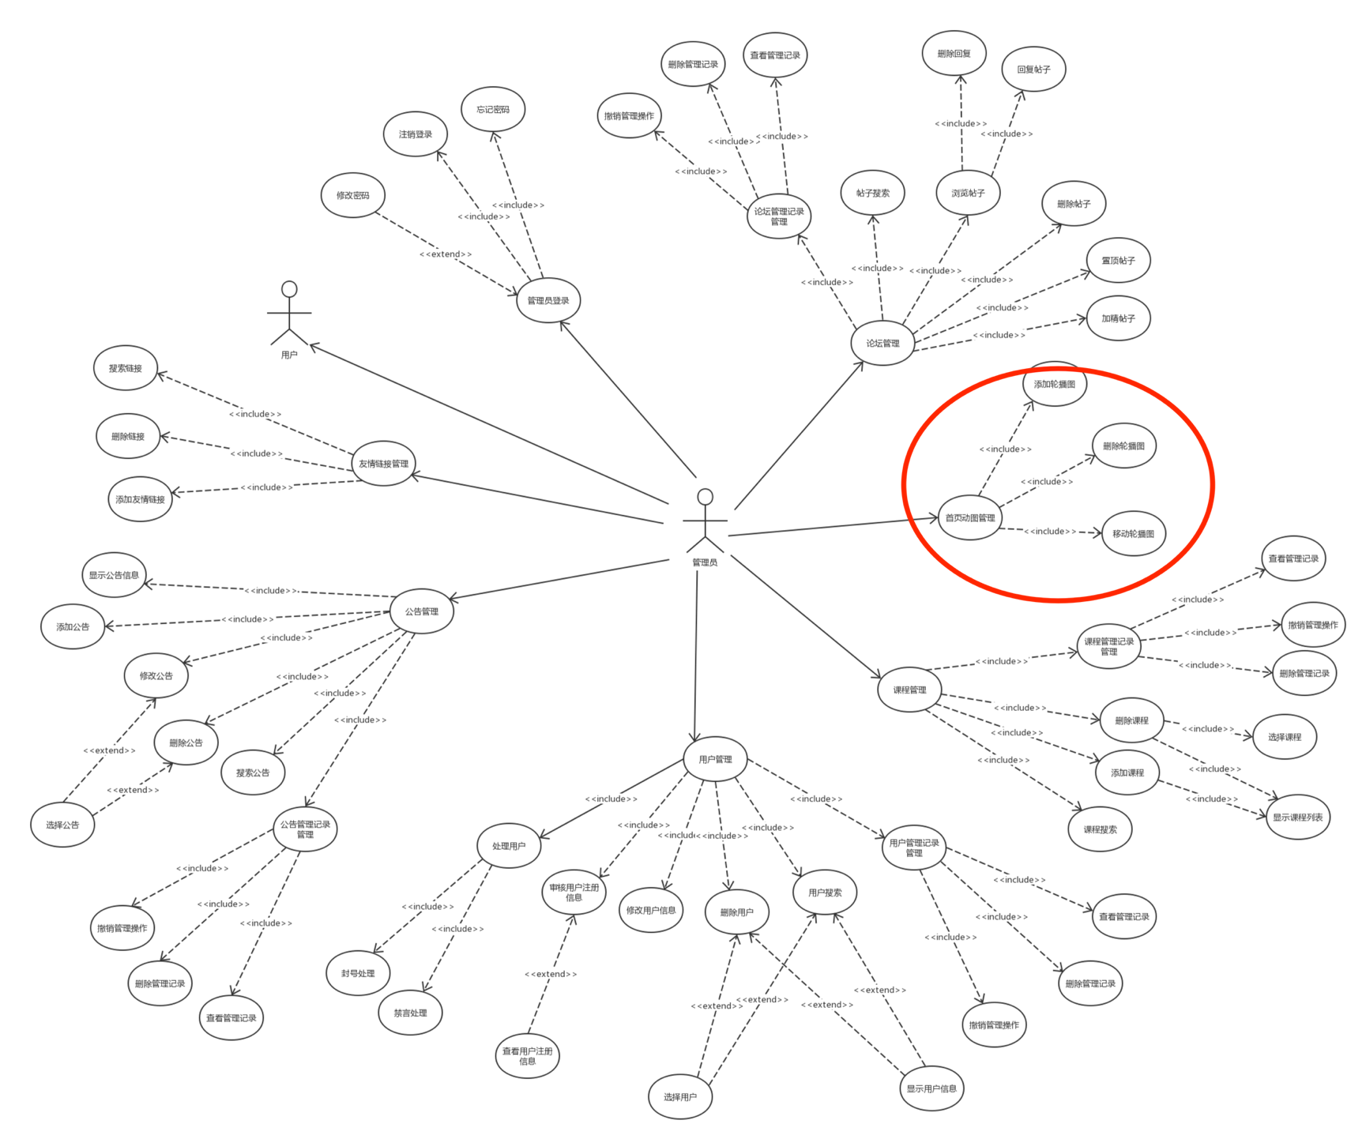
需求变更影响

Slide 30
需求变更影响

Slide 31

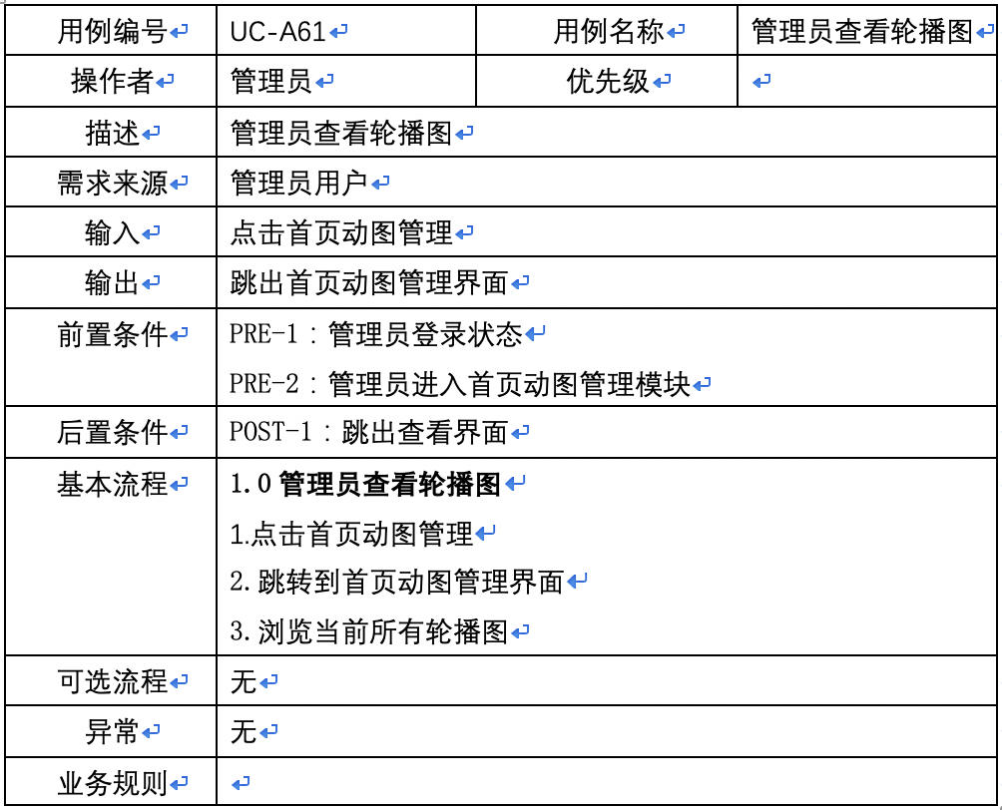
需求变更影响
管理员查看轮播图

Slide 32

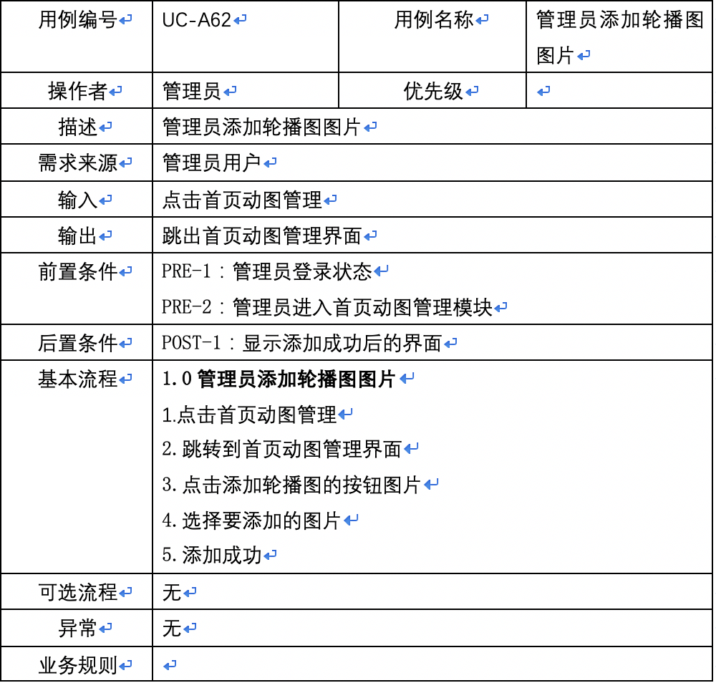
需求变更影响
管理员添加轮播图图片

Slide 33

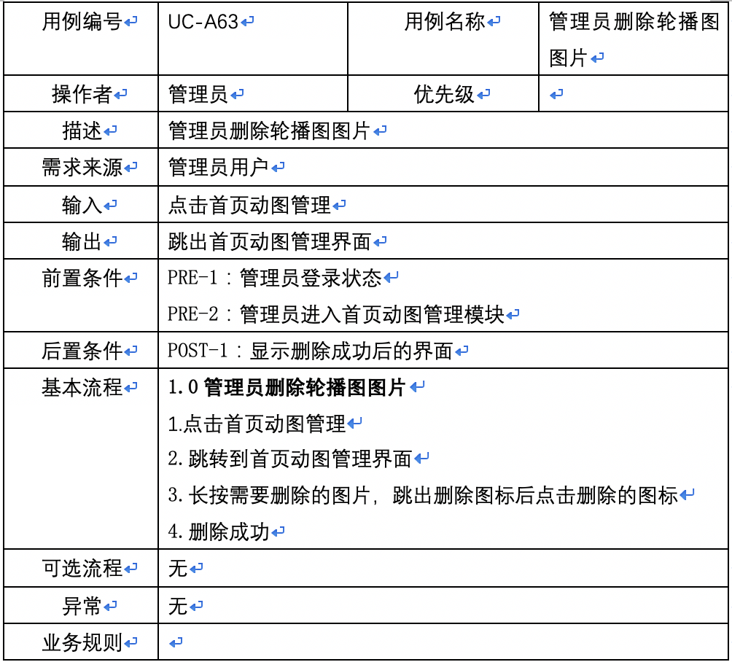
需求变更影响
管理员删除轮播图图片

Slide 34

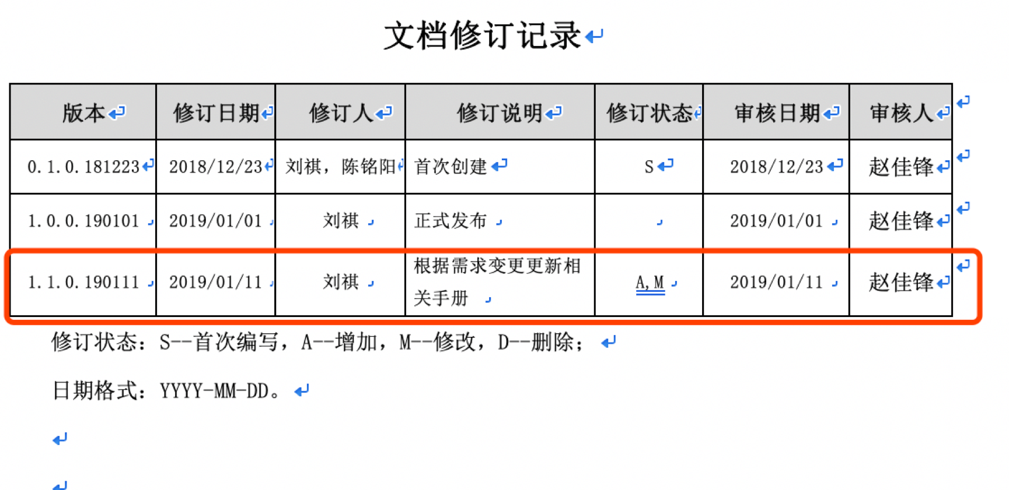
需求变更影响
用户手册修订记录

Slide 35

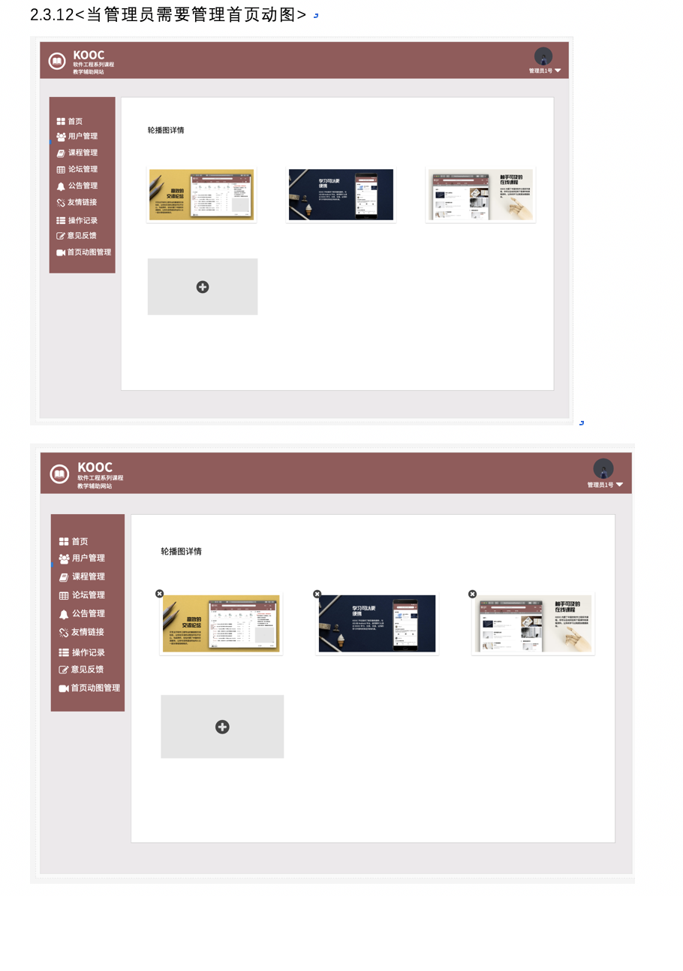
需求变更影响

Slide 36

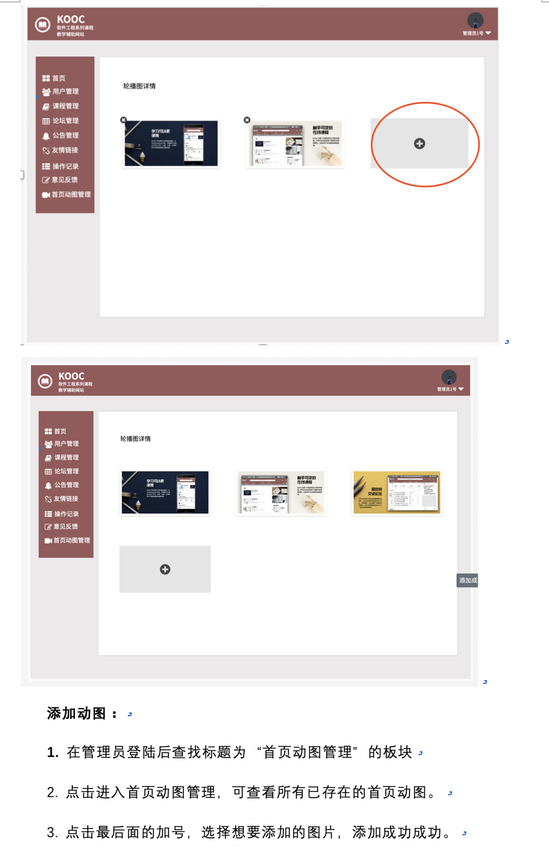
需求变更影响

Slide 37

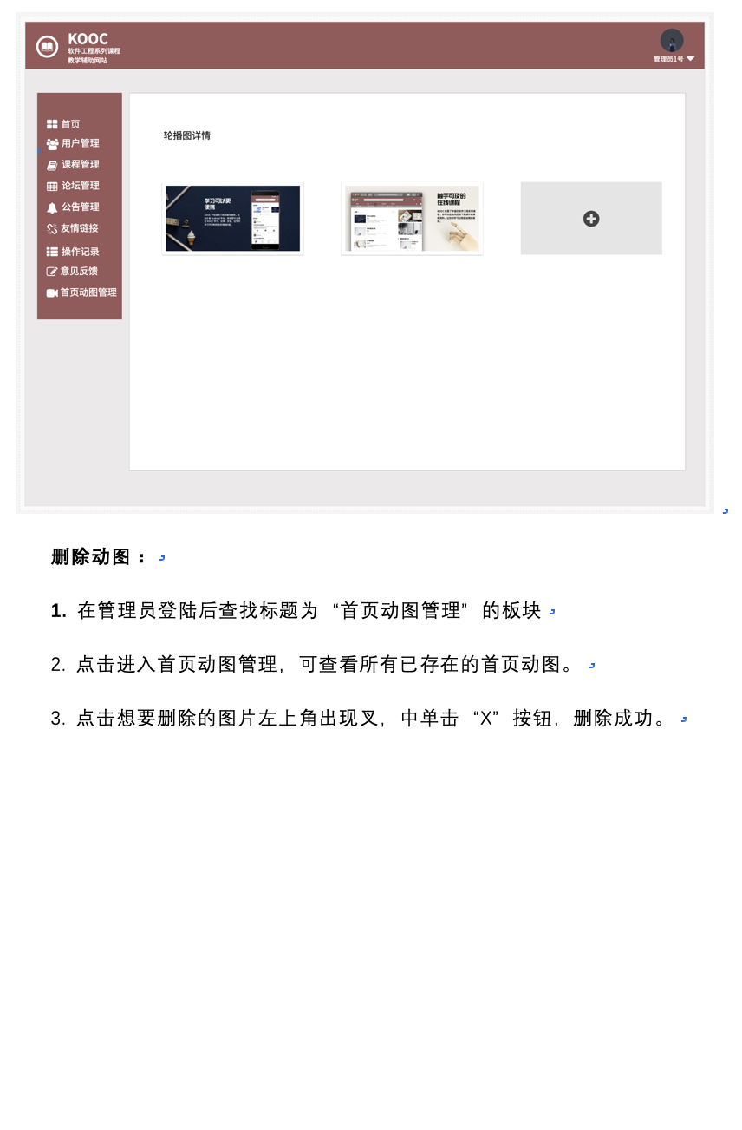
需求变更影响

Slide 38

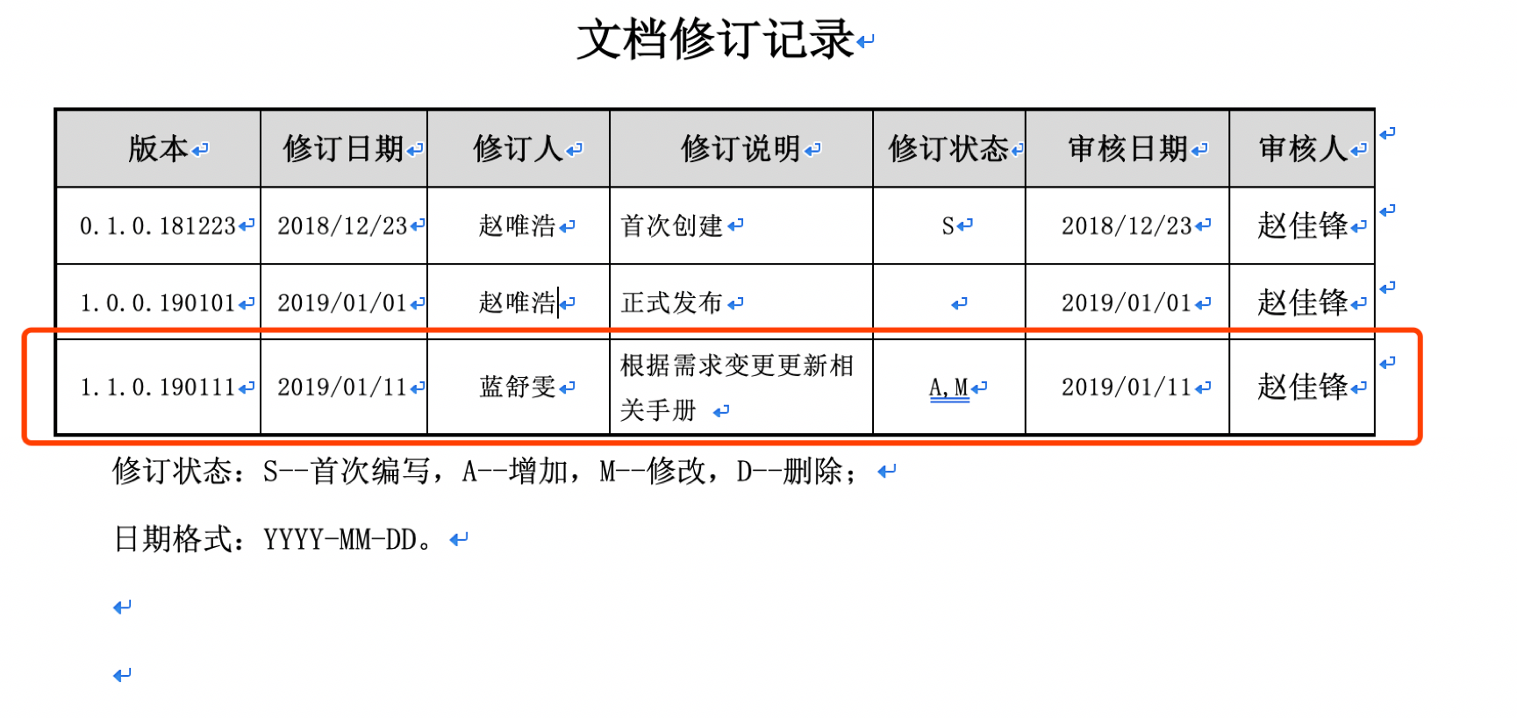
需求变更影响
测试用例修订记录

Slide 39

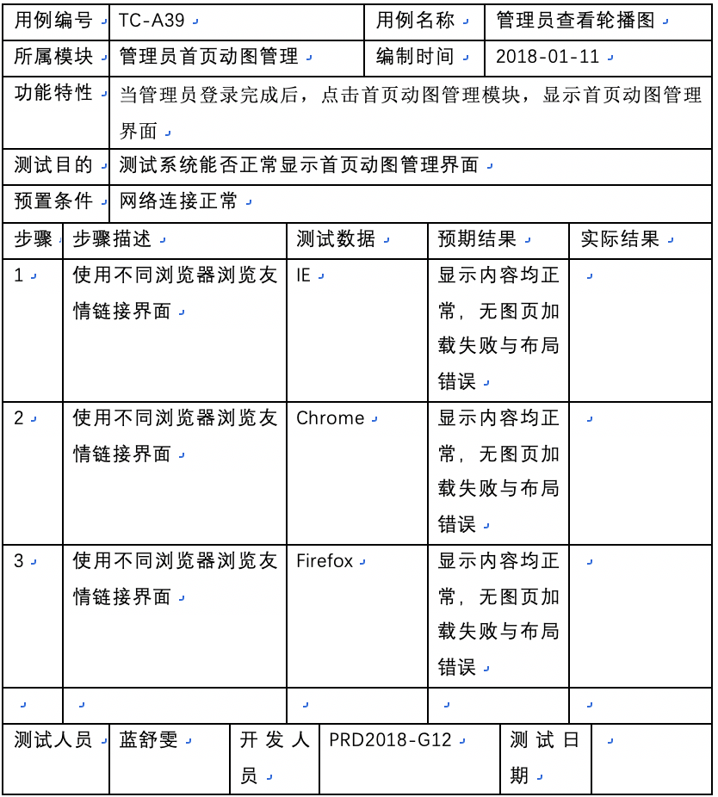
需求变更影响
管理员查看轮播图

Slide 40

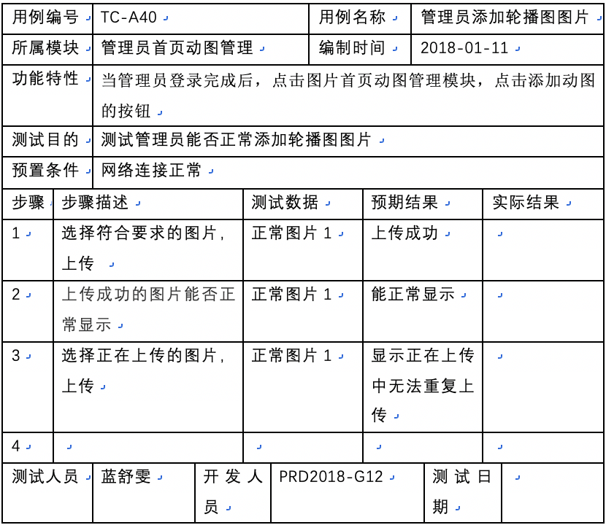
需求变更影响
管理员添加轮播图图片

Slide 41

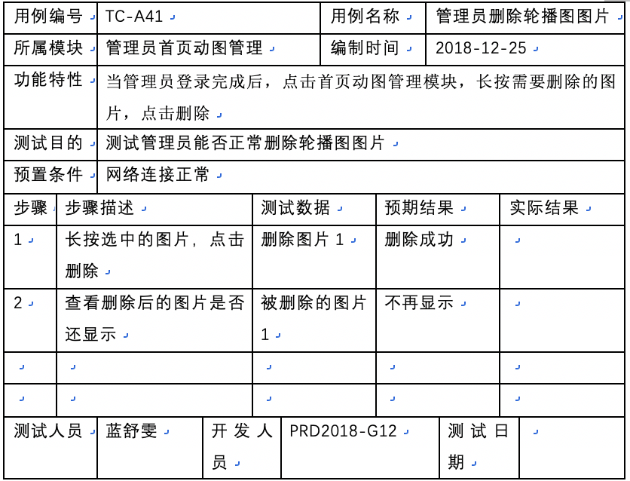
需求变更影响
管理员删除轮播图图片

Slide 42

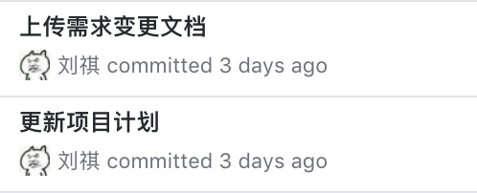

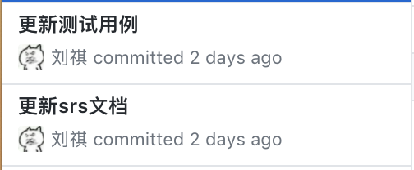
需求变更影响

Slide 43
变更控制委员会

Slide 44

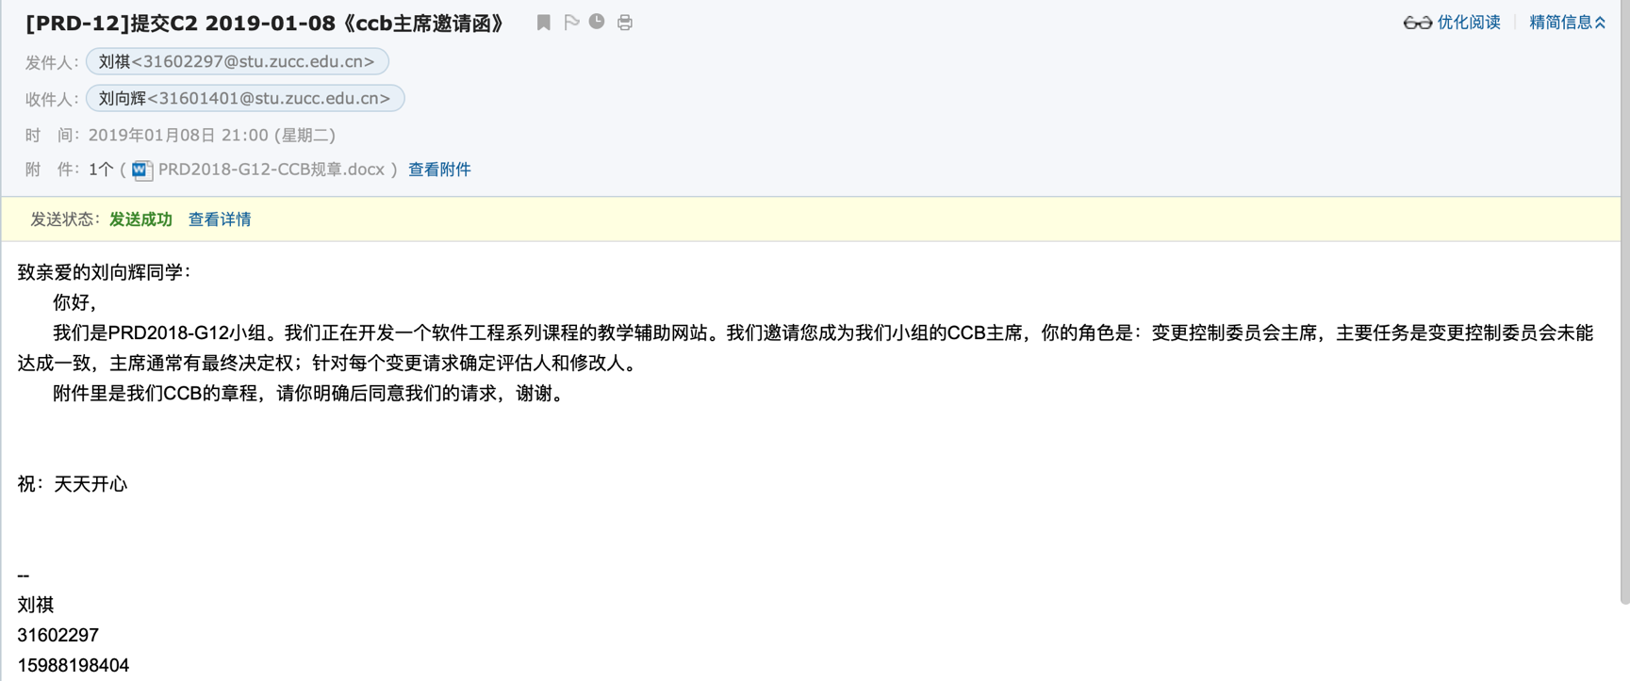
变更控制委员会
CCB 主席邀请函

Slide 45

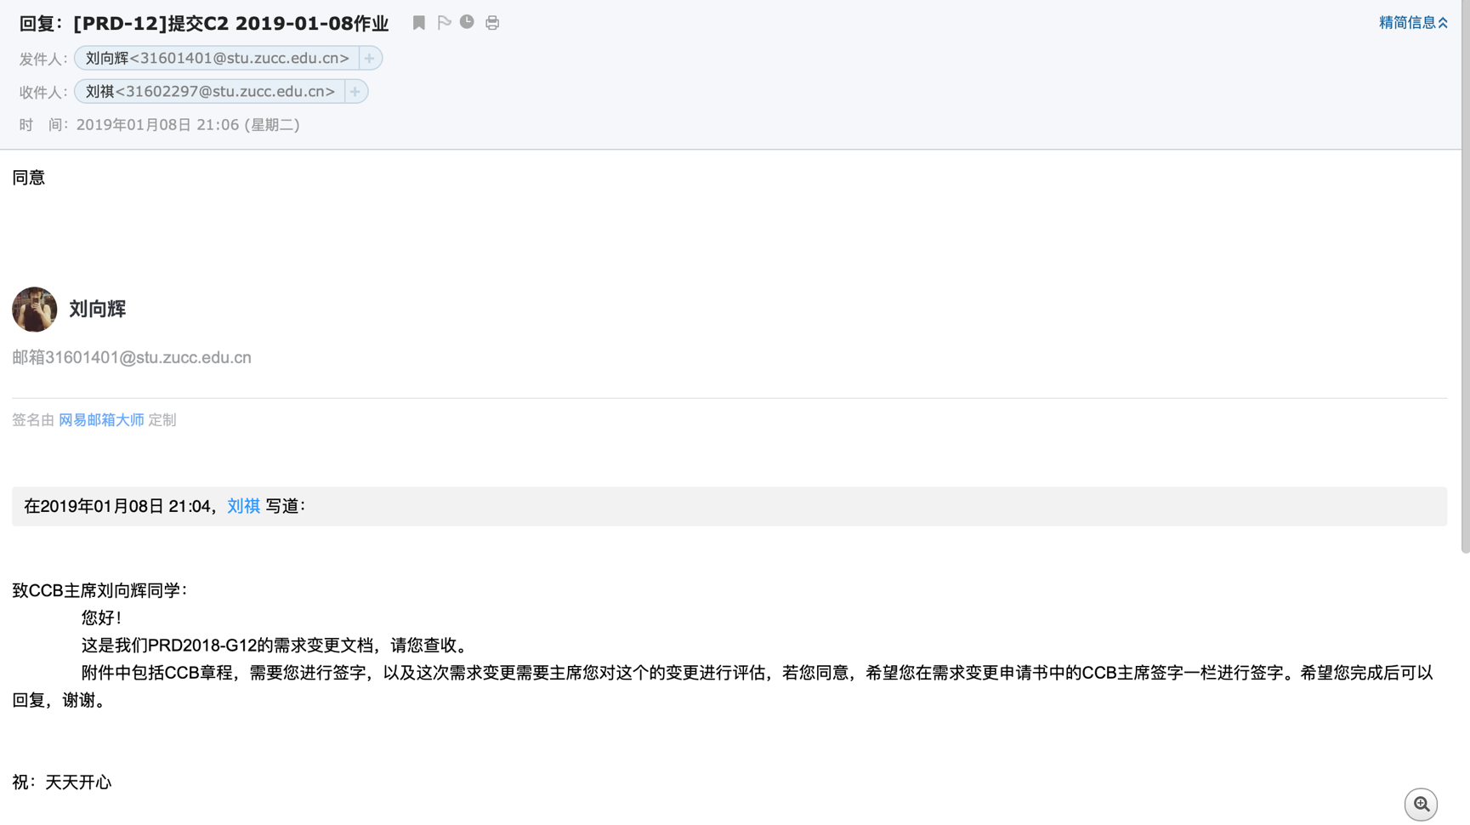
变更控制委员会
CCB 主席确认邮件

Slide 46
变更控制委员会
姓名 | 职称 | 微信 | 电话 | 邮箱
刘向辉 | CCB主席 | Slxxxxy | 13073658172 | 31601401@stu.zucc.edu.cn
徐玥 | CCB成员 | xy13588745332 | 13588745332 | 31601015@stu.zucc.edu.cn
胡方正 | CCB成员 | hufzfzfzfz | 13567797411 | 31601391@stu.zucc.edu.cn
潘琳 | CCB成员 | plpl1016 | 15988157341 | 497792822@qq.com
夏昌灏 | CCB成员 | 夏昌灏752 | 17367073386 | 31603158@stu.zucc.edu.cn

Slide 47
需求变更申请书

Slide 48

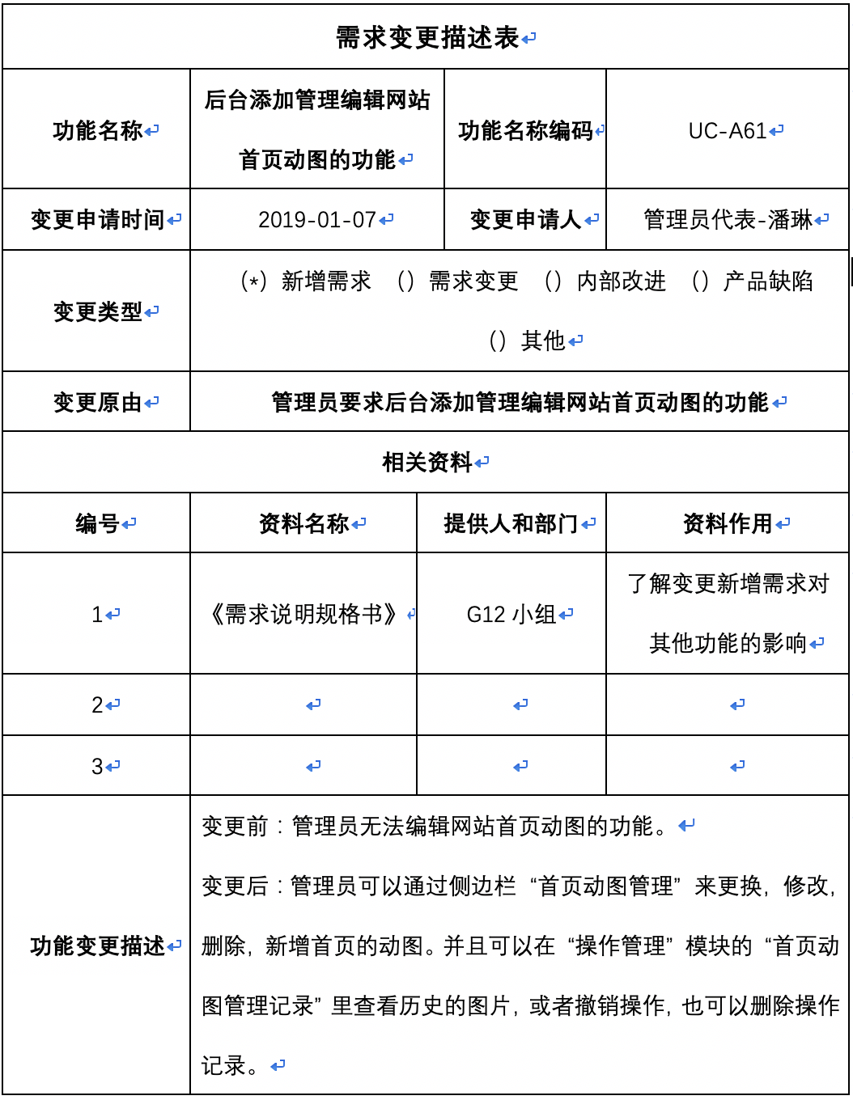
需求变更申请书

Slide 49

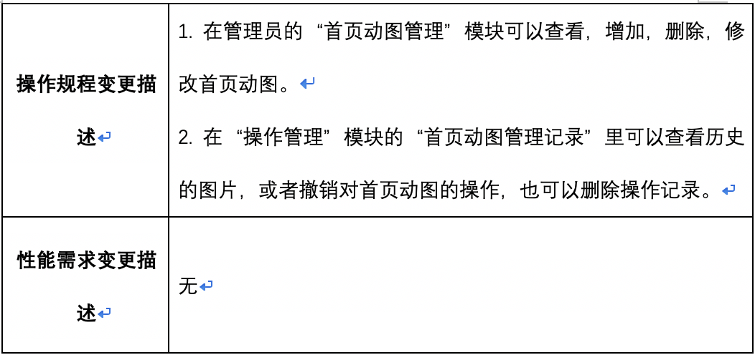
需求变更申请书

Slide 50
需求优先级

Slide 51

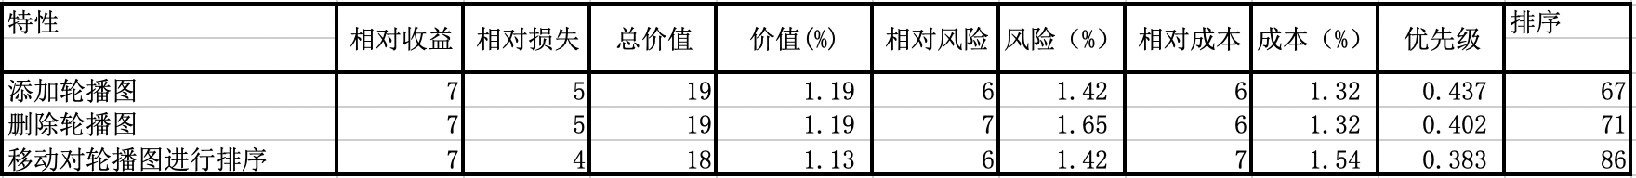
需求优先级

Slide 52
内部评审

Slide 53

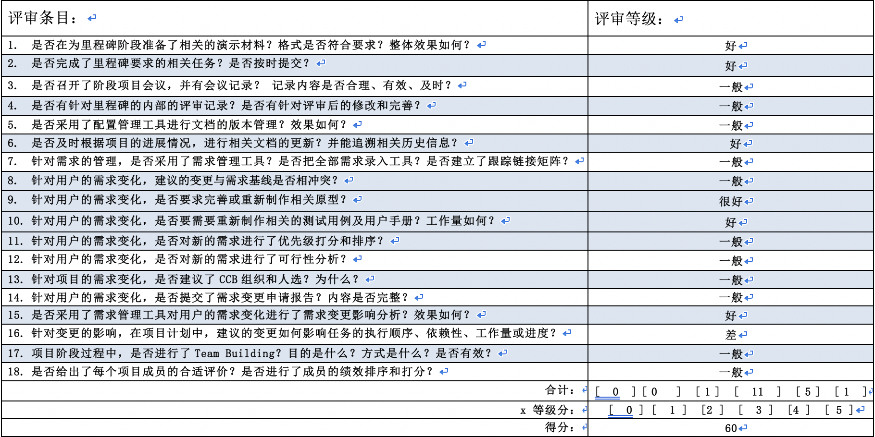
内部评审

Slide 54

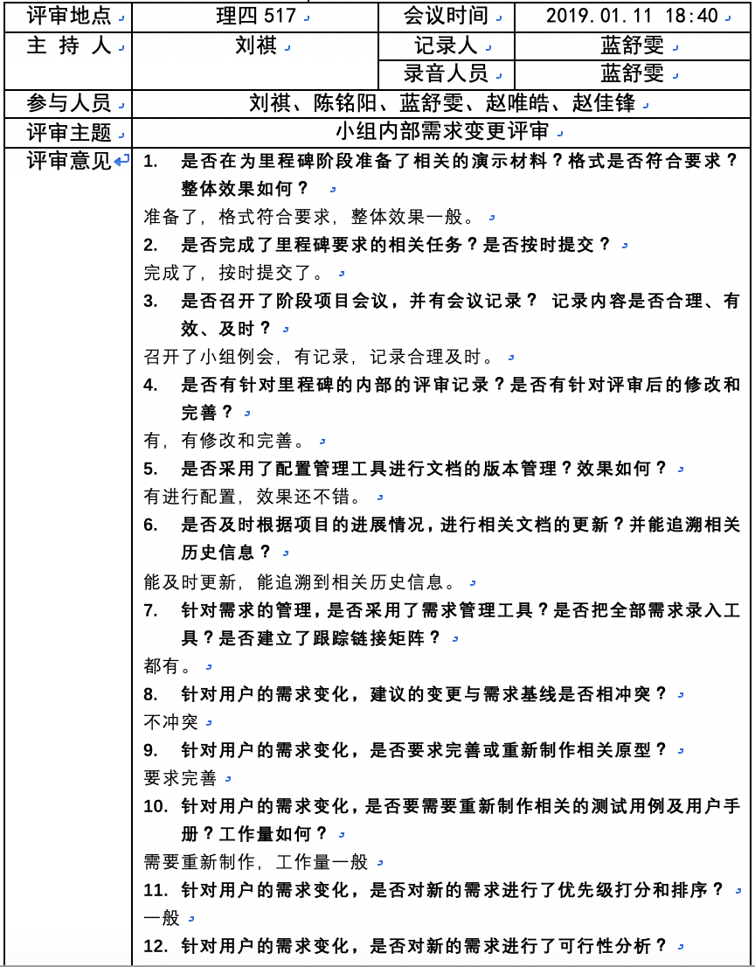
内部评审

Slide 55
团队建设

Slide 56
团队建设
形式：聚餐
地点：中大银泰炉鱼
时间：2018-10-12
参加成员：G12全体成员
团建目的：熟悉组内其他成员，增进关系，增强团队凝聚力和团队融合度,提高团队间熟悉感和协助能力,在紧张的工作中等到放松,能够更好的完成日常工作。
团建成果：达到预期成果。

Slide 57


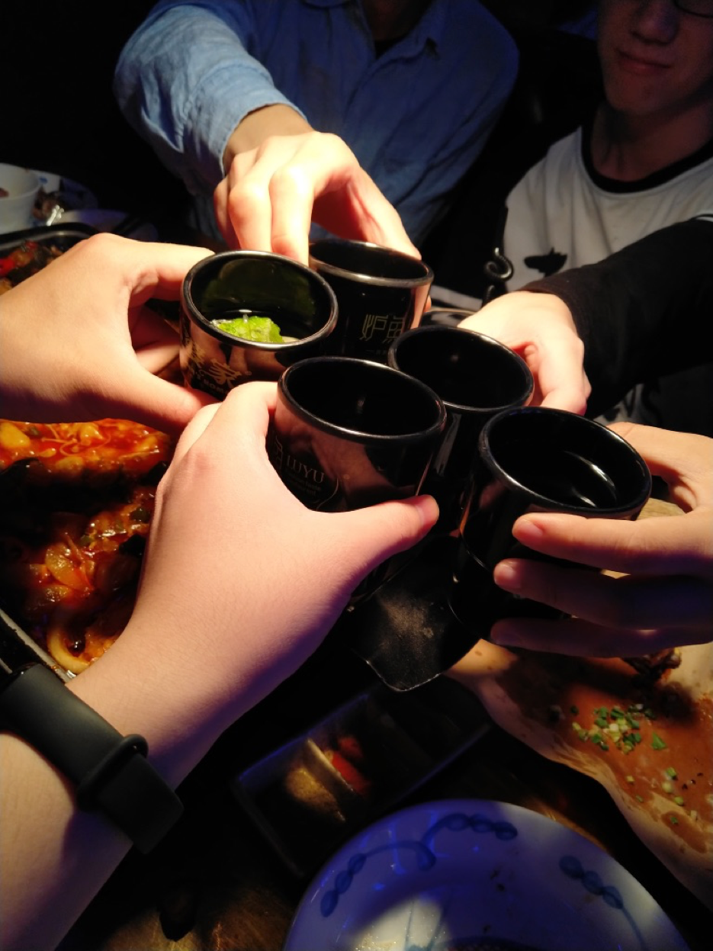
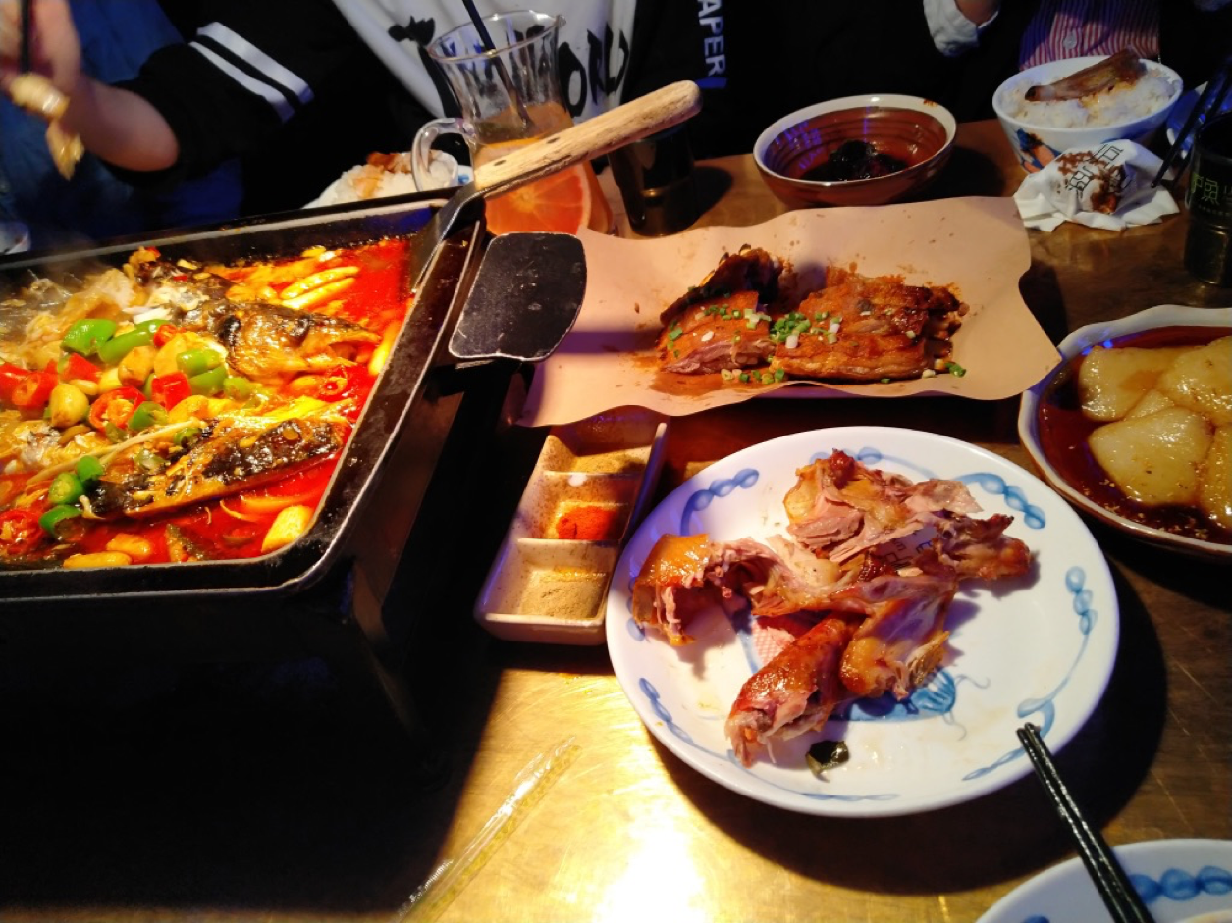
团队建设

Slide 58
团队建设
形式：聚餐
地点：中大胖哥俩
时间：2018-12-16
参加成员：G12全体成员
团建目的：增强团队凝聚力和团队融合度,提高团队间熟悉感和协助能力,在紧张的工作中等到放松,能够更好的完成日常工作。
团建成果：达到预期成果。

Slide 59


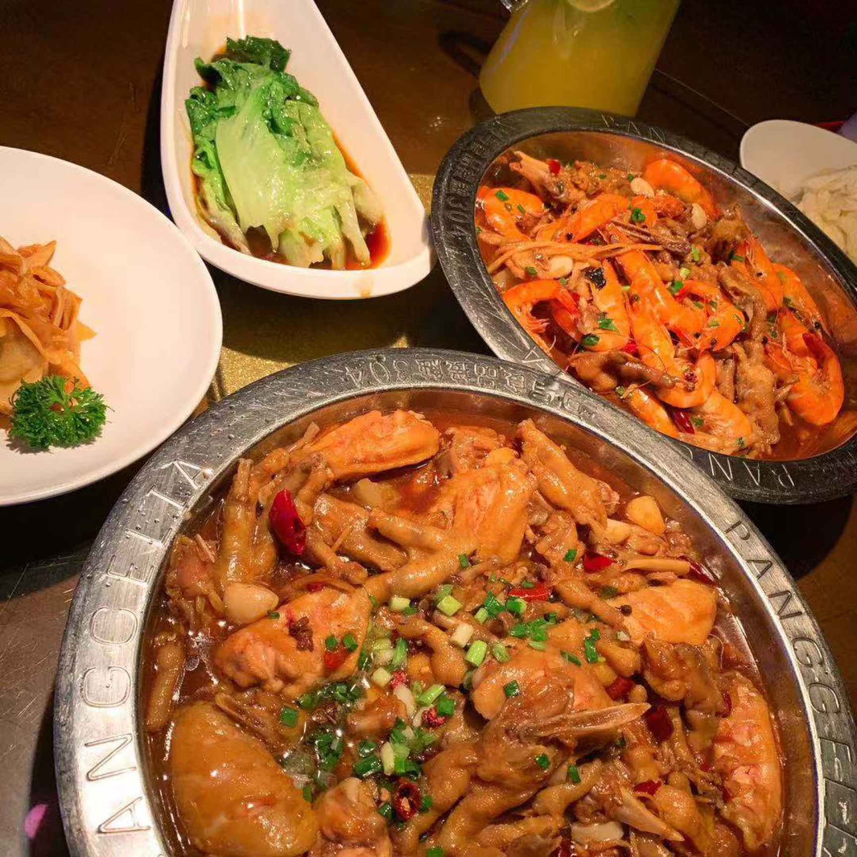
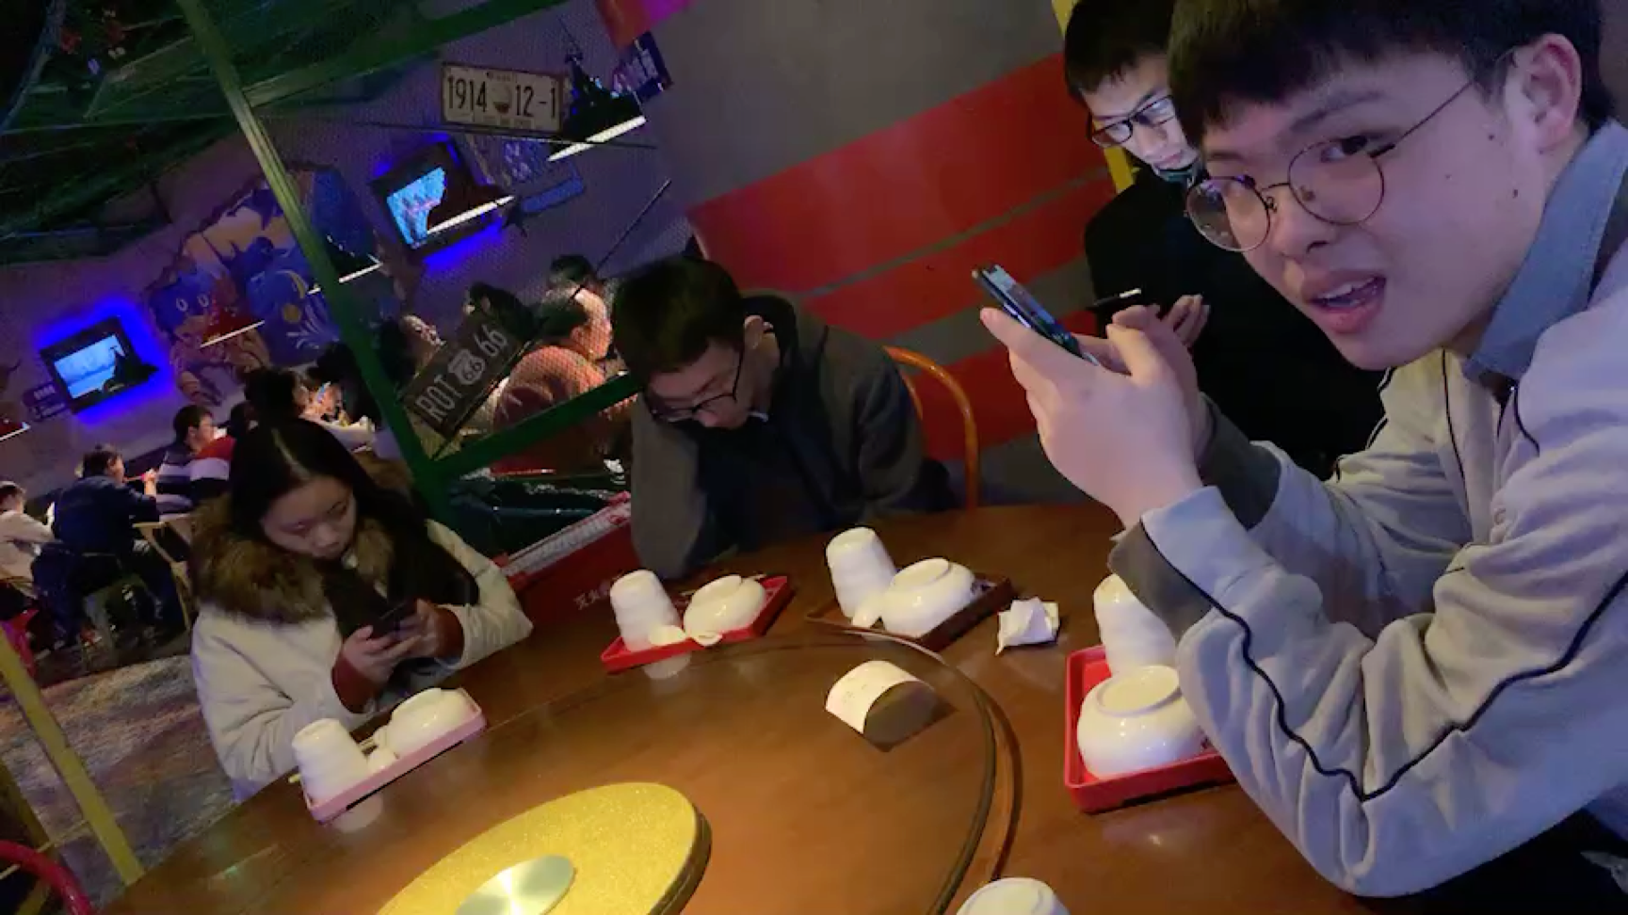
团队建设

Slide 60
绩效评价

Slide 61
绩效评价
刘祺 | 根据变更修改用户手册 根据变更修改srs的用户界界面 需求变更申请书编写 ccb主席邀请及交流 需求变更影响分析编写 整理演示ppt资料
陈铭阳 | 需求能力跟踪工具搭建，把需求全部输入进工具 创建需求跟踪矩阵 演示ppt的整合和答辩
赵佳锋 | CCB章程编写 需求变更控制文档编写 整理优先级打分表
赵唯皓 | CCB章程编写 需求变更控制文档编写 需求变更的可行性分析
蓝舒雯 | 变更内部评审会议纪要 内部评审打分，总结 根据需求变更修改管理员界面原型 管理员用例图，用例场景描述，测试用例，相关uml图例修改

Slide 62
绩效评价
 | 工作质量 | 工作总量 | 提交及时性 | 交流积极性 | 工作态度 | 总分
陈铭阳 | 18 | 19.5 | 17.5 | 18 | 18.5 | 91.5
刘祺 | 19 | 19.5 | 17.5 | 18 | 18 | 92
赵唯皓 | 19 | 17.5 | 18 | 17 | 18 | 89.5
赵佳锋 | 19 | 18.5 | 18 | 17 | 18 | 90.5
蓝舒雯 | 18 | 19 | 18.5 | 17.5 | 18 | 91
平均分 | 18.6 | 18.8 | 17.9 | 17.5 | 18.1 | 90.9

Slide 63
参考文献

Slide 64
参考文献
1.软件需求（第三版）
出版社：清华大学出版社
作者：Karl Wiegers ; Joy Beatty
国际书号：9787302426820
2.《PRD-2018-G12-软件需求规格说明书》
3.《PRD-2018-G12-需求变更申请报告》
4.《PRD-2018-G12-需求变更影响分析》
4.《PRD-2018-G12-CCB规章》

Slide 65

🙏🏼 谢谢大家！

